Slide 1
CDO 의 이해

Slide 2
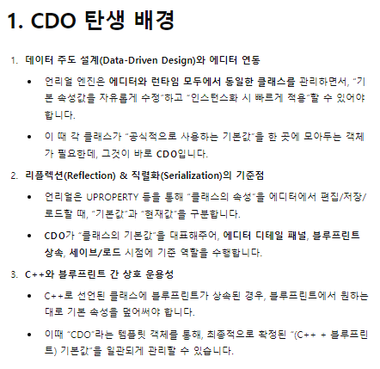

Slide 3
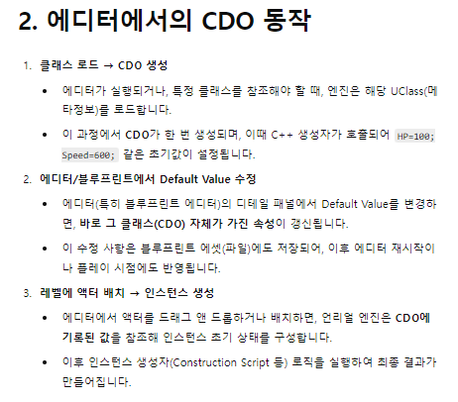

Slide 4
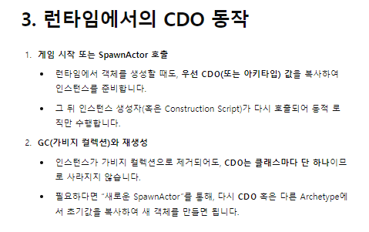

Slide 5
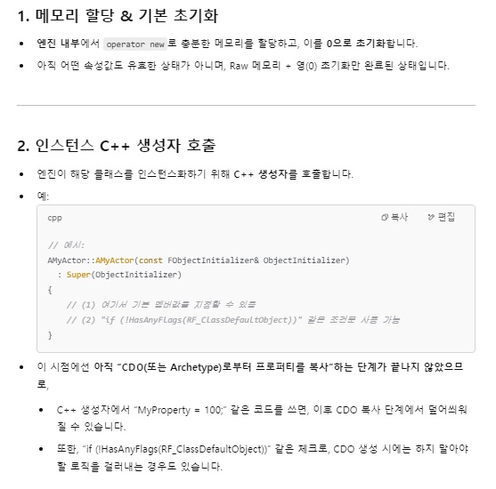
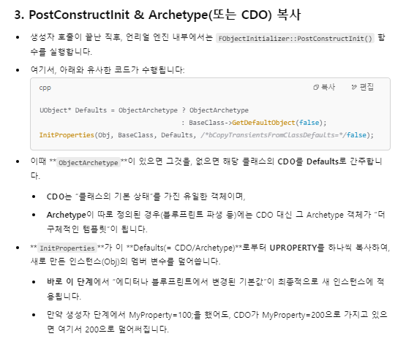
<4. 심화!! >
런타임에서 새로운 UObject(또는 AActor) 인스턴스를 생성할 때, 어떻게 **CDO(Class Default Object)**를 거쳐 최종 객체가 완성되는지 순차적으로 요약한 설명입니다. (에디터에서의 디테일 패널/블루프린트 수정 등은 제외하고, 오직 “런타임에서 객체 생성” 과정만 간단히 살펴봅니다.)

Slide 6
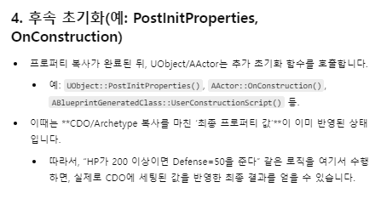
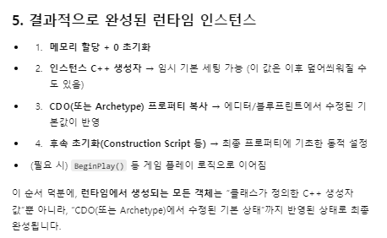
<4. 심화!! > 런타임에서 새로운 UObject(또는 AActor) 인스턴스를 생성할 때, 어떻게 **CDO(Class Default Object)**를 거쳐 최종 객체가 완성되는지 순차적으로 요약한 설명입니다. (에디터에서의 디테일 패널/블루프린트 수정 등은 제외하고, 오직 “런타임에서 객체 생성” 과정만 간단히 살펴봅니다.)

Slide 7
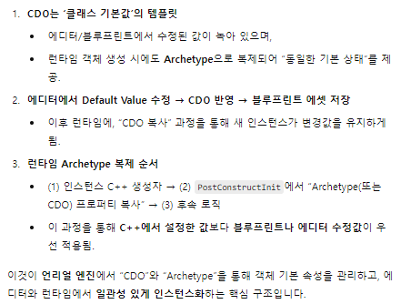
정리

